Slide 1


Savivaldybių pasirengimo branduolinėms ir (ar) radiologinėms avarijoms vertinimo apžvalga
www.pagd.lrv.lt; www.lt72.lt

Slide 2
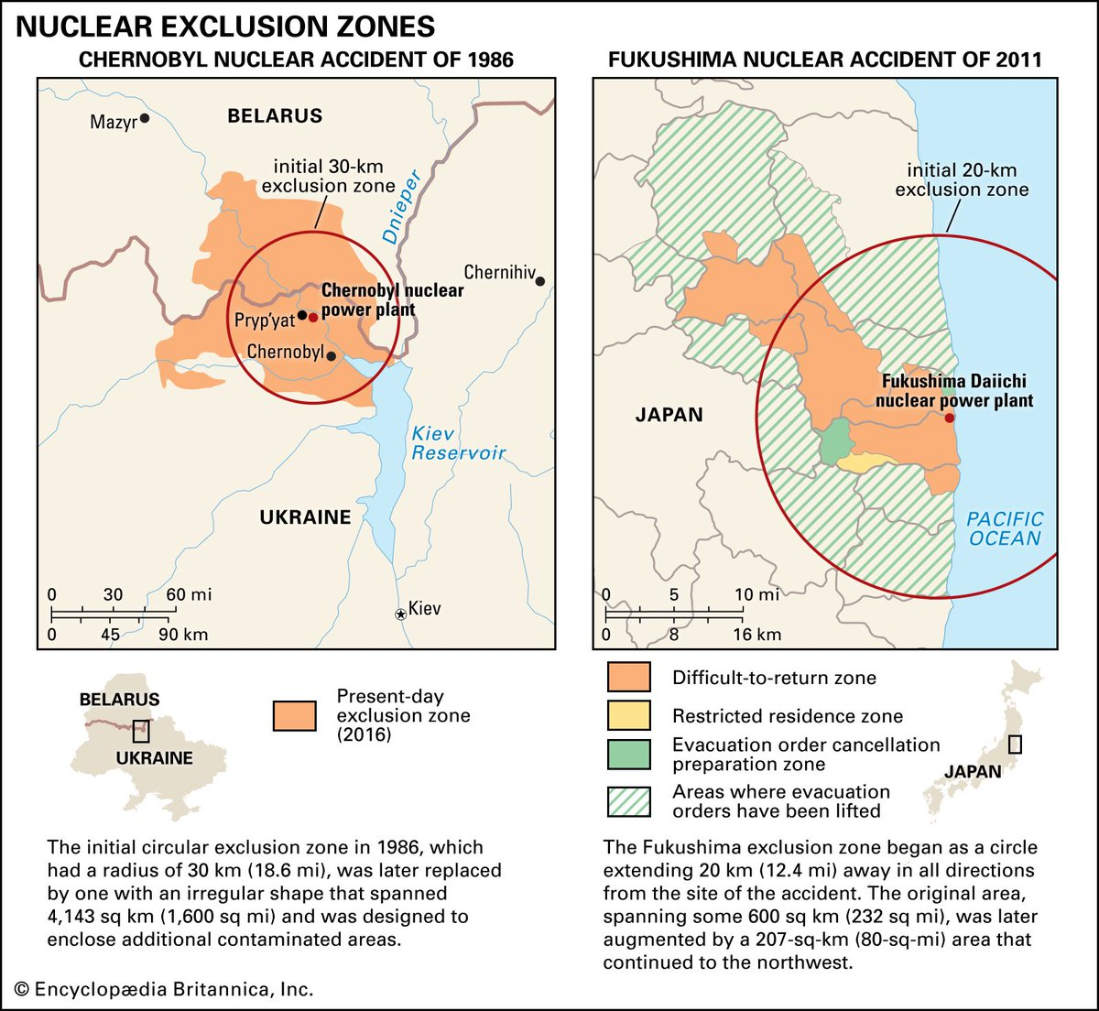
ČERNOBYLIS IR FUKUŠIMA
2
pagd.lrv.lt; www.lt72.lt
Notes:
2019 m. šalyje paskelbta 12 (26 mažiau nei 2018 m.) savivaldybės lygio ekstremaliųjų situacijų, 1 valstybės lygio ekstremalioji situacija ir užregistruoti 722 ekstremalieji įvykiai. Ekstremalioji situacija – dėl ekstremaliojo įvykio susidariusi padėtis, kuri gali sukelti staigų didelį pavojų gyventojų gyvybei ar sveikatai, turtui, aplinkai arba gyventojų žūtį, sužalojimą ar padaryti kitą žalą.
Ekstremalusis įvykis – nustatytus kriterijus atitinkantis, pasiekęs ar viršijęs gamtinis, techninis, ekologinis ar socialinis įvykis, kuris kelia pavojų gyventojų gyvybei ar sveikatai, jų socialinėms sąlygoms, turtui ir (ar) aplinkai.

Slide 3
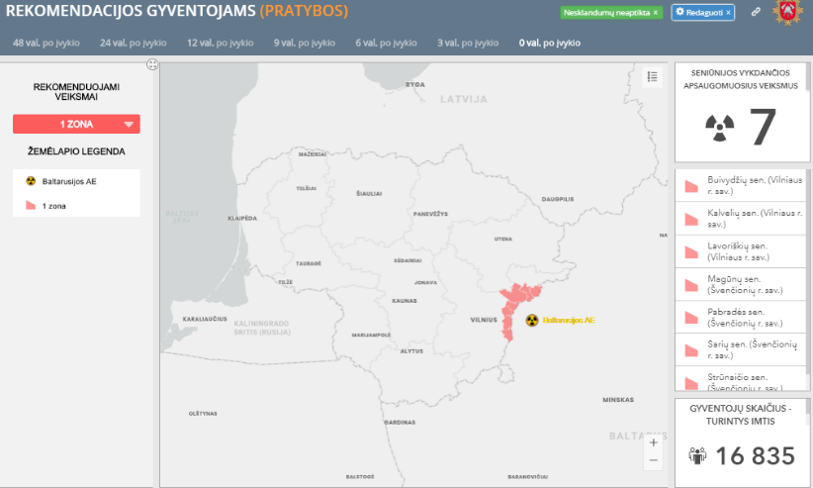
ASTRAVO AE AVARIJOS SCENARIJUS
https://pagd.maps.arcgis.com/apps/opsdashboard/index.html#/3a6b09e5bbdd4e4cbd7fd5be9d2e90e4
3
pagd.lrv.lt; www.lt72.lt

Slide 4
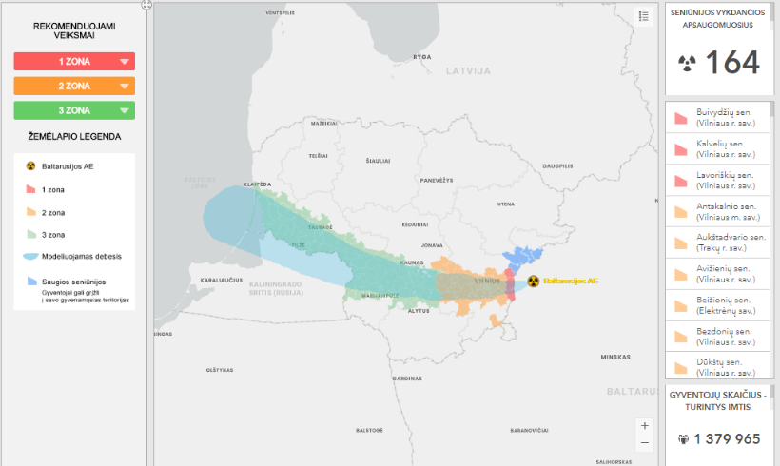
ASTRAVO AE AVARIJOS SCENARIJUS
https://pagd.maps.arcgis.com/apps/opsdashboard/index.html#/3a6b09e5bbdd4e4cbd7fd5be9d2e90e4
4
pagd.lrv.lt; www.lt72.lt

Slide 5
VERTINIMAS
17 savivaldybių pasirengimo branduolinėms ir (ar) radiologinėms avarijoms vertinimas atliktas š. m. liepos 15-20 d., dalyvavo 20 pareigūnų, 1 savivaldybė atsisakė bendradarbiauti. Vertinimas - metodinė pagalba savivaldybėms.
5
pagd.lrv.lt; www.lt72.lt

Slide 6
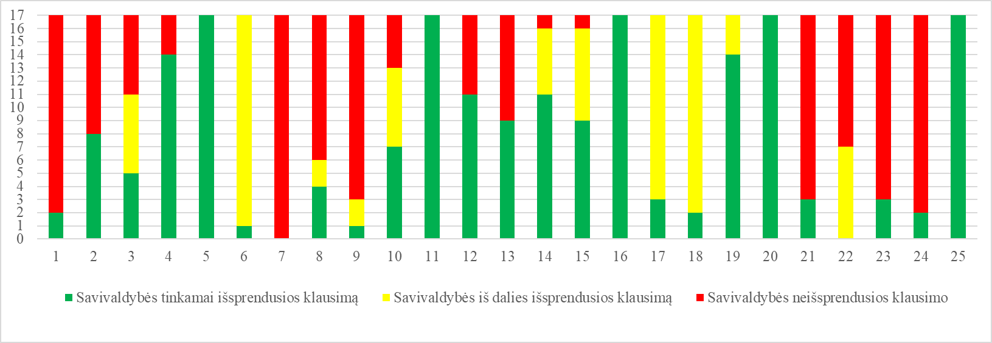
VERTINIMO APIBENDRINTI REZULTATAI
17 savivaldybių pasirengimo branduolinėms ir (ar) radiologinėms avarijoms vertinimas atliktas š. m. liepos 15-20 d., dalyvavo 20 pareigūnų, 1 savivaldybė atsisakė bendradarbiauti. Vertinimas - metodinė pagalba savivaldybėms.
6
pagd.lrv.lt; www.lt72.lt

Slide 7
STRATEGINIS PLANAVIMAS
1. Ar pasirengimo galimai Baltarusijos AE avarijai trūkumai integruoti į savivaldybės strateginio planavimo dokumentus?
Dauguma savivaldybių neplanuoja pasirengimo strateginiuose planavimo dokumentuose, civilinė sauga yra valstybės deleguota funkcija ir turi būti finansuojama iš valstybės biudžeto, trūkumai nebuvo nustatyti ankstesnio vertinimo metu, įtaką daro vykstančios ES.
Valstybės deleguota radiacinės saugos funkcija savivaldybėms išvis nefinansuojama.
7
pagd.lrv.lt; www.lt72.lt

Slide 8
STRATEGINIS PLANAVIMAS
2. Ar savivaldybės ekstremaliųjų situacijų prevencinių priemonių plane numatytos padarinių šalinimo priemonės įvykus avarijai Baltarusijos AE?
Beveik pusė savivaldybių prevencijos planuose numato priemones branduolinės ar radiologinės avarijos padariniams šalinti, o jeigu nėra numačiusios, pildo planus, peržiūri riziką.
8
pagd.lrv.lt; www.lt72.lt

Slide 9
ESVP
3. Kokio lygio rizikos savivaldybės rizikos analizėje yra vertinamas branduolinės avarijos pavojus?
Savivaldybėse nėra bendro supratimo dėl rizikos vertinimo, vertinama nuo labai didelės iki priimtinos. Tik 5 savivaldybės pasirėmė esama nacionaline rizikos analize, kuri nustato vidutinę riziką ir valstybiniu planu, kuriame numatomos atitinkamos priemonės.
9
pagd.lrv.lt; www.lt72.lt

Slide 10
ESVP
4. Ar savivaldybės ekstremaliųjų situacijų valdymo plane (toliau – ESVP) yra aprašytas branduolinės avarijos padarinių šalinimas?
Dauguma savivaldybių nusimato radiologinių avarijų padarinių šalinimo priemones, tačiau dažnai trūksta kompleksiško ir nuoseklaus planavimo, būtina planuoti visas reikalingas priemones, kai dažnai apsiribojama keliomis. 3 savivaldybės išvis ESVP nenumato branduolinės avarijos padarinių šalinimo.
10
pagd.lrv.lt; www.lt72.lt

Slide 11
ESVP
7. Ar ESVP numatytas įrangos, radiacinių matavimo prietaisų ir kitų priemonių poreikis numatytoms užduotims vykdyti?
Nė viena savivaldybė ESVP nenumačiusi įrangos, radiacinių matavimo prietaisų ir kitų priemonių poreikio numatytoms užduotims vykdyti. Kai kurios savivaldybės 2020 m. teiks savivaldybės tarybai klausimą dėl radiacinių matavimo prietaisų ir įrangos įsigijimo.
11
pagd.lrv.lt; www.lt72.lt

Slide 12
GYVENTOJŲ PERSPĖJIMAS IR INFORMAVIMAS
5. Ar ESVP yra numatytas gyventojų perspėjimas ir informavimas branduolinės avarijos atveju?
Visos savivaldybės numato gyventojų perspėjimą (sirenomis, pranešimais judriojo ryšio pagalba, per vietinę žiniasklaidą, savivaldybių internetinius puslapius, facebooku, seniūnų paskirtų pasiuntinių pagalba)
6. Kiek numatyta perspėti savivaldybės gyventojų šiomis priemonėmis, nurodant savivaldybių gyventojų skaičių:
Vidutiniškai vienai savivaldybei tenka 11 veikiančių sirenų, jomis perspėjama apie 48 proc. gyventojų, todėl likusi gyventojų dalis bus perspėjama GPIS perspėjimo žinutėmis ir pasiuntiniais. Pasiuntinių funkcijos daugiausia numatytos seniūnams ir seniūnaičiams, kai kurios savivaldybės sudariusios sutartis su radijo stotimis dėl gyventojų informavimo.
12
pagd.lrv.lt; www.lt72.lt

Slide 13
KAS UŽTIKRINIMAS
8. Ar parengtos, suderintos ir patvirtintos kolektyvinės apsaugos statinyje slepiamų gyventojų elgesio ir vidaus taisyklės?
Parengusios ir patvirtinusios 4 savivaldybės, 2 savivaldybės parengusios dokumentus, tačiau galutinai nepatvirtinusios, 11 savivaldybių perdavusios tai KAS vadovų atsakomybei arba numačiusios parengti pagal atnaujinamus ESVP.
13
pagd.lrv.lt; www.lt72.lt

Slide 14
KAS UŽTIKRINIMAS
9. Ar sudaryta ir savivaldybės administracijos direktoriaus įsakymu patvirtinta gyventojų kolektyvinės apsaugos organizavimo grupė?
Gyventojų kolektyvinės apsaugos organizavimo grupę patvirtinusi tik Visagino savivaldybė. Jonavos ir Ignalinos sav. numatė šias funkcijas deleguoti savivaldybės darbuotojams, tačiau dar nebaigė įforminti. Likusios savivaldybės netvirtina, nes reikalavimas rekomendacinio pobūdžio todėl neįgyvendintas, arba planuoja tai padaryti atnaujindamos ESVP.
14
pagd.lrv.lt; www.lt72.lt

Slide 15
MATERIALINIAI IŠTEKLIAI
10. Ar nustatant materialinių išteklių poreikį buvo atsižvelgta į branduolinės avarijos pavojų?
Materialinių išteklių pasitelkimas numatytas ekstremaliųjų situacijų atvejais iš savivaldybės pavaldume esančių subjektų, t. y. transporto priemonės, palapinės, suolai, stalai, lovos, lauko tualetai ir t.t. Materialiniai ištekliai orientuoti į kolektyvinės apsaugos statinių sutalpinamą gyventojų skaičių, tačiau tikslaus skaičiaus nėra.
15
pagd.lrv.lt; www.lt72.lt

Slide 16
MATERIALINIAI IŠTEKLIAI
11. Kokį savivaldybės administracija yra nustačiusi poreikį sudaryti tarpusavio pagalbos su gretimomis savivaldybėmis planus, atsižvelgiant į branduolinės avarijos pavojų?
Visos savivaldybės turi sudariusias su gretimomis savivaldybėmis tarpusavio pagalbos sutartis nenumatant konkrečiai branduolinei avarijai.
16
pagd.lrv.lt; www.lt72.lt

Slide 17
MATERIALINIAI IŠTEKLIAI
12. Kokį savivaldybės administracija yra nustačiusi poreikį sudaryti sutarčių su ūkio subjektais ir kitomis įstaigomis dėl branduolinės avarijos metu numatomų užduočių vykdymo?
Dalis savivaldybių turi sudariusias sutartis su ūkio subjektais ir kitomis įstaigomis nenumatant konkrečiai branduolinei avarijai.
17
pagd.lrv.lt; www.lt72.lt

Slide 18
PRATYBOS
13. Ar organizuotos savivaldybės lygio civilinės saugos pratybos branduolinės avarijos tematika?
Savivaldybės dažniausiai rengia stalo pratybas, kuriose nėra tikrinami materialinių išteklių pasitelkimo klausimai, taip pat nėra išbandoma civilinės saugos sistemos pajėgų taktiniai pajėgumai
18
pagd.lrv.lt; www.lt72.lt

Slide 19
GYVENTOJŲ EVAKAVIMAS
14. Kokį savivaldybė numato gyventojų, kurie evakuotųsi nuosavu transportu, procentą?
3 savivaldybės vertina, kad 80 proc. gyventojų evakuotųsi nuosavu transportu, tai daro įtaką savivaldybių resursų planavimui, Švenčionių sav. toks vertinimas neatitinka Plano nuostatų; 2 savivaldybės vertina, kad gyventojams evakuotis branduolinės avarijos atveju nereikės evakuotis, ši prielaida nėra pagrįsta
19
pagd.lrv.lt; www.lt72.lt

Slide 20
GYVENTOJŲ EVAKAVIMAS
15. Kiek yra numatytų pagrindinių ir atsarginių gyventojų evakavimo maršrutų branduolinės avarijos atveju?
Beveik visos savivaldybės yra numačiusios bent po vieną pagrindinį gyventojų evakavimo maršrutą, kai kurios numačiusios atsarginius maršrutus - išskyrus Molėtus, kurie nenumatė jokio maršruto
20
pagd.lrv.lt; www.lt72.lt

Slide 21
GYVENTOJŲ EVAKAVIMAS
16. Kiek nustatyta gyventojų surinkimo, tarpinių gyventojų evakavimo ir gyventojų priėmimo punktų įkūrimo vietų?
Visos savivaldybės numačiusios gyventojų surinkimo, tarpinių gyventojų evakavimo ir gyventojų priėmimo punktų vietas
21
pagd.lrv.lt; www.lt72.lt

Slide 22
JODO PROFILAKTIKA
17. Ar parengta savivaldybės administracijos direktoriaus nustatyta tvarka išduoti stabiliojo jodo preparatus gyventojams?
Vilniaus r.s. Švenčionių r.s ir Anykščių r.s yra nustačiusios stabilaus jodo preparatų išdavimo tvarką
18. Kiek išduota stabiliojo jodo preparatų gyventojams?
Stabiliojo jodo preparatai 98 proc išdalinti Vilniaus r.s. 10 proc gyventojų išdalinti Švenčionių r.s. Kitos planuoja juos pradėti dalinti parengus stabilaus jodo preparatų išdavimo tvarkai
22
pagd.lrv.lt; www.lt72.lt

Slide 23
JODO PROFILAKTIKA
19. Ar numatyta vieta saugoti stabiliojo jodo atsargas?
Visos savivaldybės, kurioms privalu tai daryti yra numačiusios saugojimo vietas. 3 savivaldybėse saugojimo klausimai iki galo neišspręsti.
20. Koks numatytas stabiliojo jodo preparatų poreikis, atsižvelgiant į galimą savivaldybės teritorijoje esančių gyventojų kaitą ir poreikį gyventojams, kurie savo noru padėtų likviduoti avarijos padarinius?
Poreikiai paskaičiuoti ir stabilaus jodo preparatai gauti, atsižvelgiant į poreikį
23
pagd.lrv.lt; www.lt72.lt

Slide 24
GYVENTOJŲ APŠVITOS KONTROLĖ IR SANITARINIS ŠVARINIMAS
21. Ar savivaldybės administracija yra išbandžiusi, kaip apšvitos kontrolės ir dezaktyvavimo grupės organizuotų savo darbą?
Daugelis apšvitos kontrolės ir dezaktyvavimo grupių narių dalyvavo 2019 m. spalio 1-4 d. valstybinio lygio funkcinėse pratybose
22. Kiek stacionarių žmonių sanitarinio švarinimo vietų numatyta?
Nė viena savivaldybė nėra tinkamai įrengusi stacionarios sanitarinio švarinimo vietos. Dažniausiai nurodoma tarpiniai gyventojų evakavimo punktai, kur sanitarinis švarinimas būtų prašomas atlikti valstybinės priešgaisrinės gelbėjimo tarnybos arba Lietuvos Kariuomenės padalinių. Pačios savivaldybės neplanuoja įsigyti priemonių sanitarinio švarinimo atlikimui, rūpinasi organizacinėmis priemonėmis.
24
pagd.lrv.lt; www.lt72.lt

Slide 25
GYVENTOJŲ APŠVITOS KONTROLĖ IR SANITARINIS ŠVARINIMAS
23. Kiek savivaldybė užtikrina švarių drabužių komplektų žmonėms po sanitarinio švarinimo?
Dauguma savivaldybių tik rengiasi šį klausimą spręsti atnaujinus ESVP. Klausimą sprendžia Varėnos r. sav. (100 kompl.), Kalvarijos sav. (15 kompl.) ir Visagino sav. (10 kompl.)
24. Ar savivaldybė sudariusi sutartį dėl užterštų drabužių ir užterštų daiktų surinkimo?
Savivaldybės tik rengiasi šį klausimą spręsti atnaujinus ESVP. Ignalinos AE šias atliekas surinks nustatyta tvarka.
25
pagd.lrv.lt; www.lt72.lt

Slide 26
KAS LAIMI?
26
pagd.lrv.lt; www.lt72.lt

Slide 27
APIBENDRINIMAS IR IŠVADOS
Dauguma savivaldybių neplanuoja lėšų pasirengimo branduolinėms ir (ar) radiologinėms avarijoms trūkumams šalinti, valstybės finansavimas deleguotai civilinės saugos funkcijai yra nepakankamas, o valstybės deleguota radiacinės saugos funkcija išvis nefinansuojama. Civilinės saugos specialistai savivaldybėse atlieka daug jiems nebūdingų funkcijų.
Vidutiniškai vienai savivaldybei tenka 11 veikiančių sirenų, jomis perspėjama apie 48 proc. gyventojų 100 km zonoje, todėl likusi gyventojų dalis bus perspėjama GPIS perspėjimo žinutėmis ir pasiuntiniais. Pasiuntinių funkcijos daugiausia numatytos seniūnams ir seniūnaičiams, kai kurios savivaldybės sudariusios sutartis su radijo stotimis dėl gyventojų informavimo.
Materialinių išteklių planavimas nėra vykdomas atsižvelgiant į ekstremalių situacijų pobūdį, todėl pasirengimo branduolinėms ir (ar) radiologinėms avarijoms nėra tinkamai išspręstas
Savivaldybės dažniausiai rengia stalo pratybas, kuriose nėra tikrinami materialinių išteklių pasitelkimo klausimai, taip pat nėra išbandoma civilinės saugos sistemos pajėgų taktiniai pajėgumai
Gyventojų detalus evakavimas iš 30 km zonoje esančių savivaldybių nėra iki galo suplanuotas, planai rengiami
Nė viena savivaldybė nėra tinkamai įrengusi stacionarios sanitarinio švarinimo vietos. Sanitarinio švarinimo funkcija deleguojama valstybinei priešgaisrinei gelbėjimo tarnybai arba Lietuvos kariuomenei
Savivaldybės deklaruoja lėšų trūkumą, tačiau konkrečiai nėra nurodoma kam jos bus panaudotos
27
pagd.lrv.lt; www.lt72.lt

Slide 28

DĖKOJU UŽ DĖMESĮ

